Slide 1

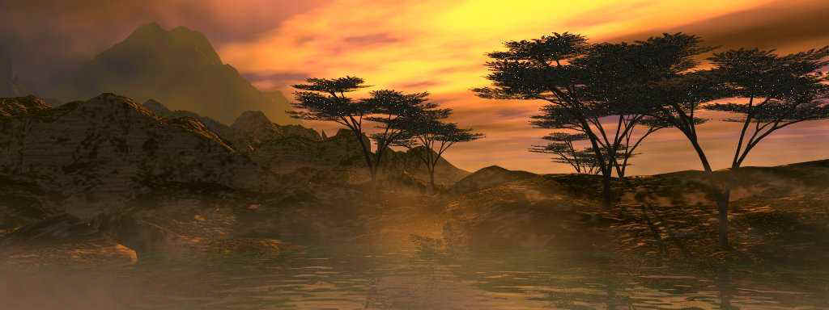
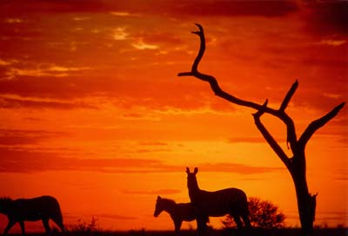

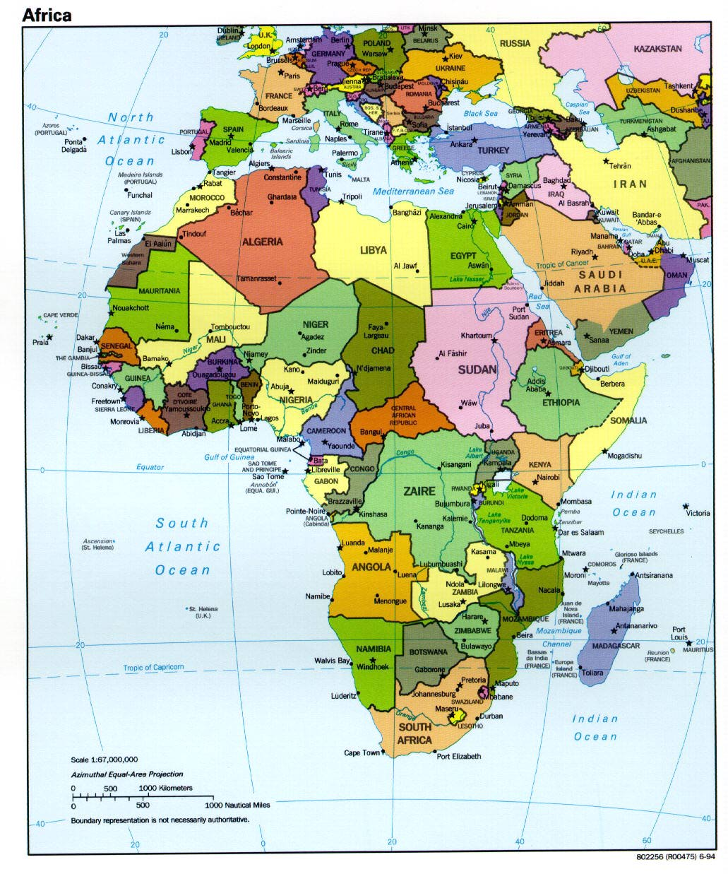
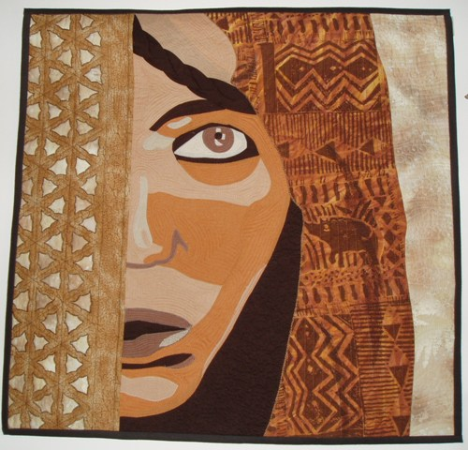
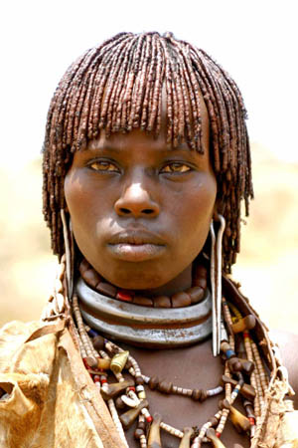
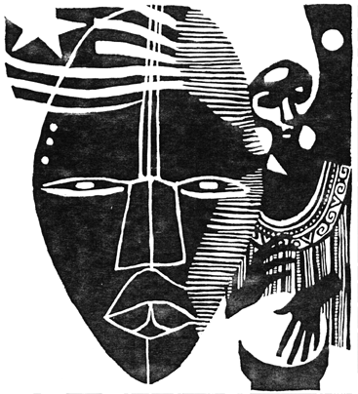


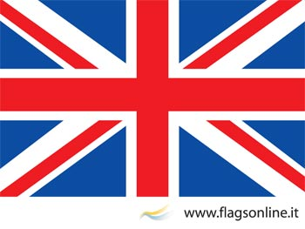
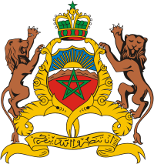
L’Africa
Ricerca di Bouaaddi Saida classe 3/A
geografia
storia
arte
musica
francese
inglese
Il Marocco

Slide 2
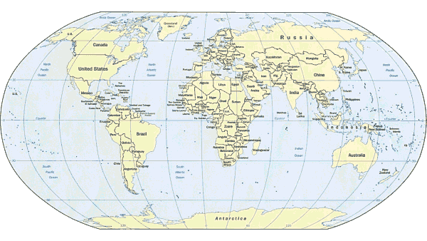
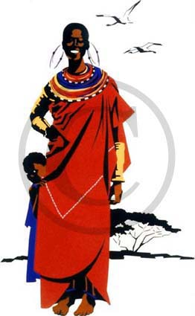


geografia
Il continente
L'Africa è il secondo continente per grandezza e popolosità (dopo l'Asia).
Africa

Slide 3
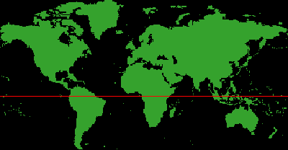
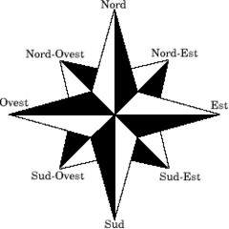
NORD
I confini
Europa
America
Asia
OVEST
EST
equatore
Africa
Australia
SUD
L'Africa è bagnata a Nord dal Mar Mediterraneo, a Ovest dall'Oceano Atlantico, a Sud dall'Oceano Antartico e a Est dall'Oceano Indiano.
L’Africa è attraversata dall'equatore.
i punti cardinali
Africa

Slide 4
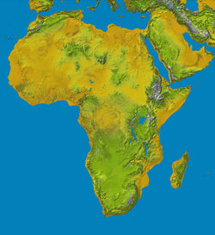
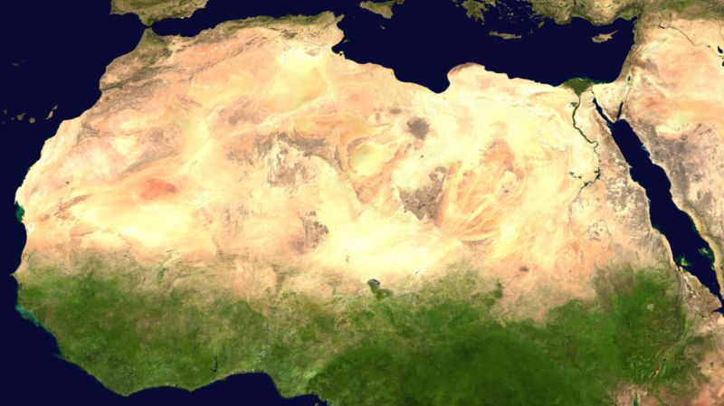
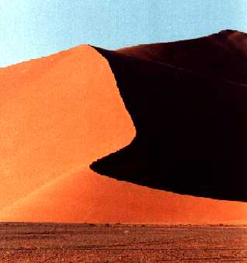
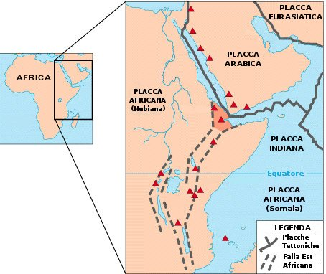
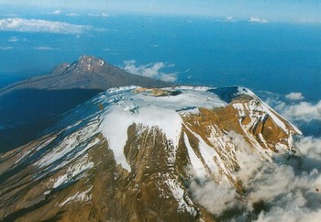

In Africa si trova il Sahara, il più grande deserto del mondo.
Le montagne più alte dell'Africa si trovano nella Rift Valley e sono il Ruwenzori e il Kilimangiaro.
NORD
EST
OVEST
il Sahara
il Kilimangiaro
la Rift Valley
a EST
Africa

Slide 5
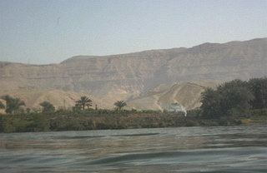
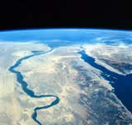
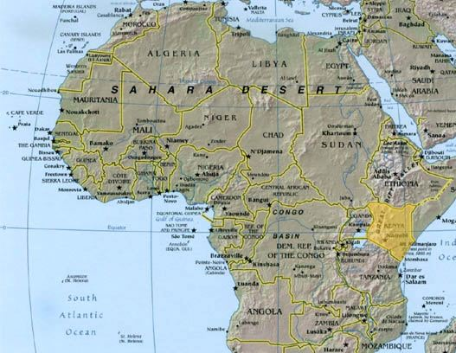
In Africa scorre il Nilo che è uno dei più lunghi fiumi del mondo.
il delta del Nilo
Africa

Slide 6
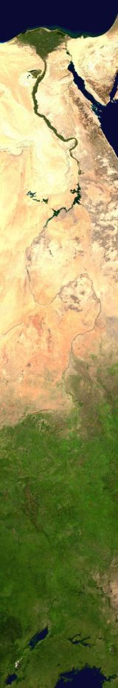
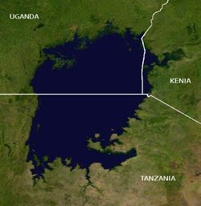
il Nilo
Il Nilo (in arabo بحر النيل, Bahr al-Nīl) è un fiume nordafricano lungo quasi 7.000 km.
il Mar Mediterraneo
il Nilo nasce dal lago Vittoria , in Uganda,
e sfocia nel Mar Mediterraneo.
il lago Vittoria

Slide 7
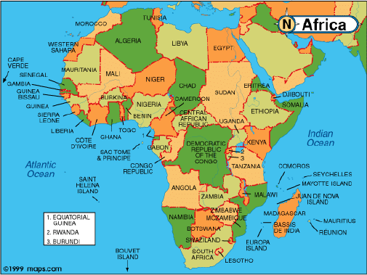
Le isole
Le isole si trovano nell'Oceano Atlantico (Madeira, Canarie, Capo Verde)
e nell'Oceano Indiano (Comore e Seychelles e Madagascar).
Le coste
Madagascar
Le coste dell'Africa sono quasi completamente bagnate dall‘Oceano Indiano e Atlantico. Le coste sono molto lineari con pochi golfi.
Il Madagascar è l’isola più grande dell’Africa e si trova nell’Oceano indiano.
Africa

Slide 8
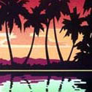

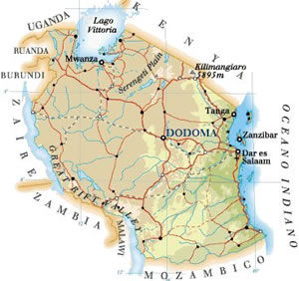
Il clima dell’Africa è generalmente caldo, anche se cambia a seconda delle zone.
A nord, sul mare, c’è un clima tipicamente mediterraneo, con estati secche e inverni umidi.
Nella zona del Sahara c’è un clima desertico, mentre vicino all'equatore, il clima si fa tropicale.
Sulle montagne più alte (come il Kilymangiaro) fa molto freddo.
Il clima
NORD
OVEST
EST
equatore
SUD
Kilimangiaro
Africa

Slide 9
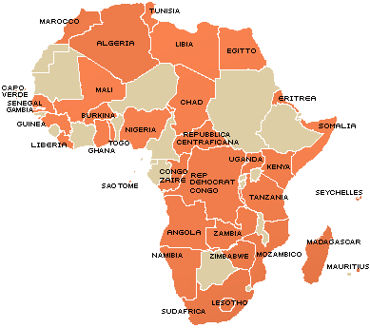
Il Marocco
Il Marocco è uno stato che si trova nella parte nord-occidentale del continente africano.
Il Marocco è un paese montuoso ricco di risorse minerarie.
Marocco
In Marocco l'Islam è la religione ufficiale.
L’Arabo è la lingua madre mentre il francese è la seconda lingua parlata.
Africa

Slide 10
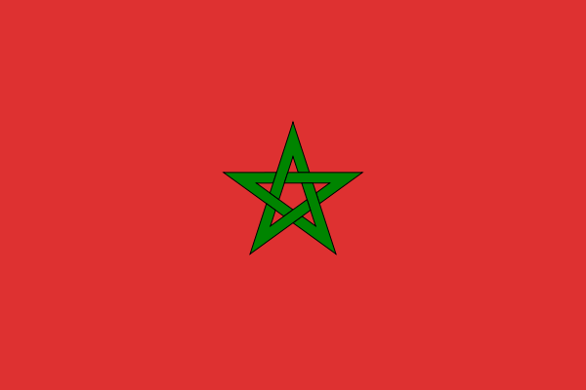
La bandiera del Marocco
La bandiera del Marocco è rossa con una stella verde al centro.
La stella viene chiamata anche Sigillo di Salomone e rappresenta l’unione tra Dio e il Marocco.
Africa

Slide 11
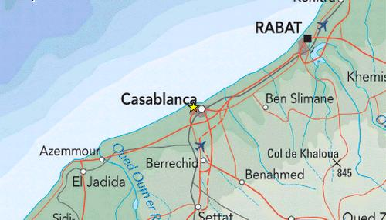
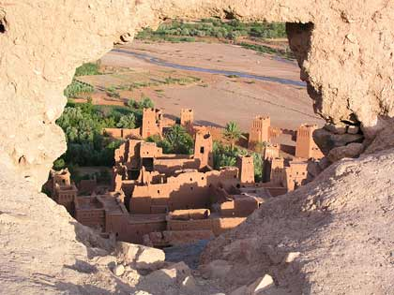
Le città del Marocco
La capitale del Marocco è Rabat, che ha poco più di mezzo milione di abitanti, ma il principale centro commerciale e industriale del paese è Casablanca, che si affaccia sull’ oceano Alantico ed ha oltre 2 milioni di abitanti.
Casablanca
Rabat
Africa

Slide 12
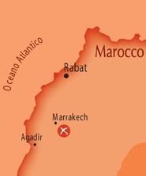
Agadir
Agadir è una città del Marocco meridionale con un porto molto importante.
Agadir si affaccia sull'Oceano Atlantico.
NORD
OVEST
EST
SUD
Africa

Slide 13
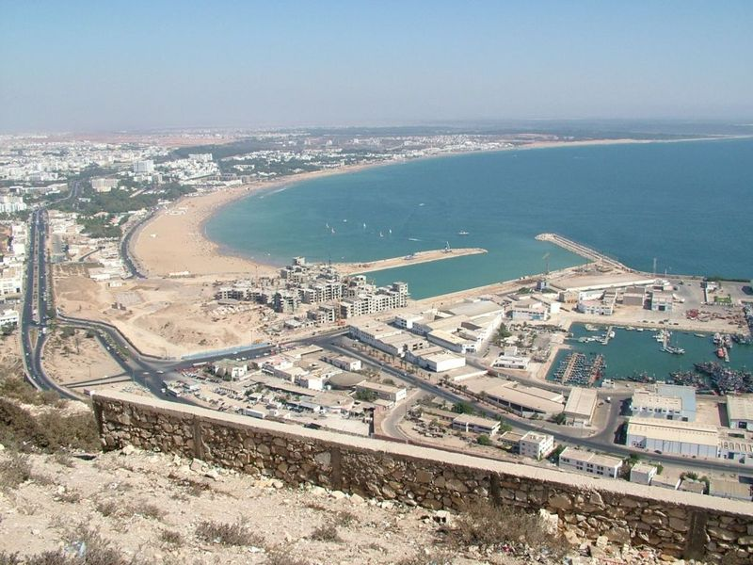
il porto di Agadir
Africa

Slide 14
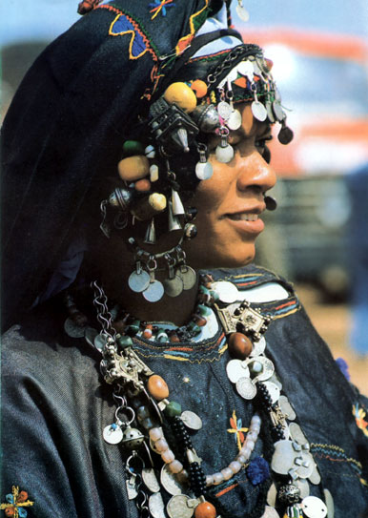
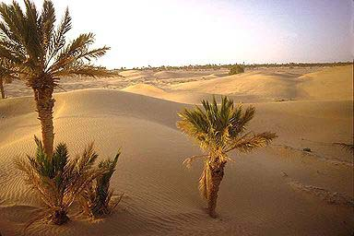
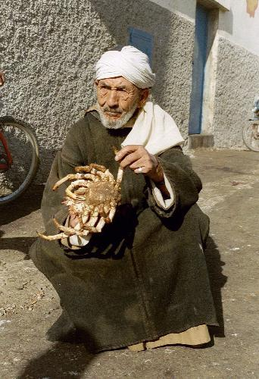
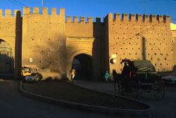
immagini di Agadir
Taroudannt
Africa

Slide 15

storia
La storia del Marocco
Nel 70.000-7000 a.C.
L' uomo di Neanderthal si stabilisce lungo le coste del Marocco. Successivamente appaiono le prime tribù di Mauri.
Nel 600-41 d.C.
Le tribù dei Mauri fondano il regno di Mauretania che si estende dall‘oceano Atlantico al confine con l'Algeria.
42 d.C. La Mauretania è parte dell'impero Romano insieme ai territori del Marocco.
1956 d.C.-2000 d.C.
Il sultano Mohammed V sale al trono e regna fino al 1962, quando gli succede Hassan II che modernizzò il paese. Nel 1999 sale al trono il figlio Mohammed VI.
Anno 0
70.000-7000 a.C.
2007 d.C.
Avanti Cristo
a.C.
dopo Cristo
d.C.

Slide 16
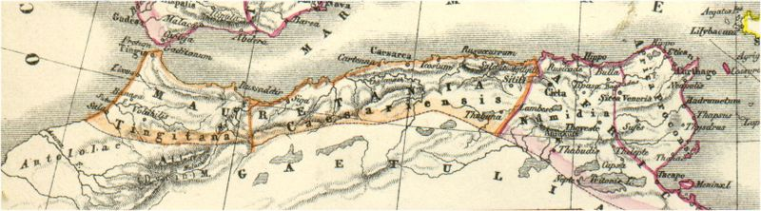
storia
Il Marocco e la sua storia
La Mauretania, antico nome del Marocco, era una regione del Nordafrica che fu anche una provincia romana nel 42 d.C.
In questo paese c’era anticamente un regno berbero.
La lingua berbera è parlata da circa 6 milioni di perone che sono quasi la metà della popolazione.
Africa

Slide 17
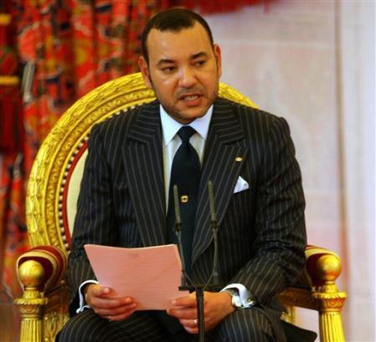
La famiglia reale
In Marocco c’è la monarchia costituzionale.
Il re del Marocco si chiama Mohamad 6 (Mohamad Sadis).
Africa

Slide 18
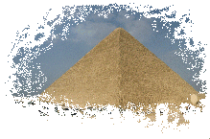

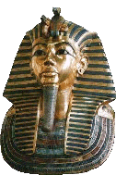
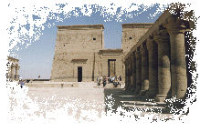

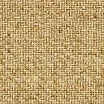
Arte e storia
la storia dell'antico Egitto
Africa

Slide 19
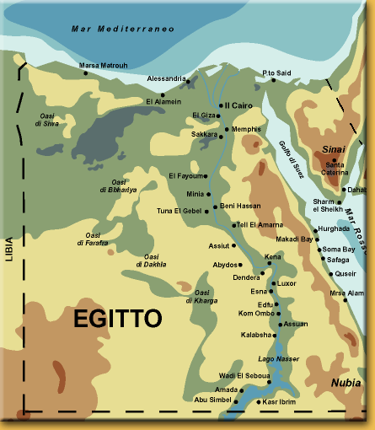

Egitto
fiume Nilo
Lungo il fiume Nilo si sviluppò più di 5.000 anni fa una delle più grandi civiltà della storia, quella egizia.
Africa

Slide 20
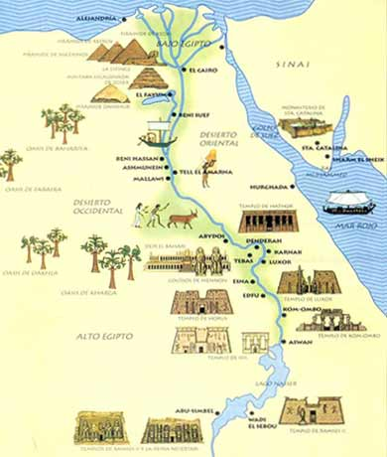
il Nilo e l'antica civiltà egizia
L’antica civiltà egizia ha costruito le sue città e i suoi monumenti lungo le sponde del Nilo.
Africa

Slide 21
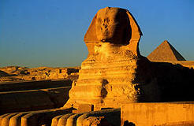
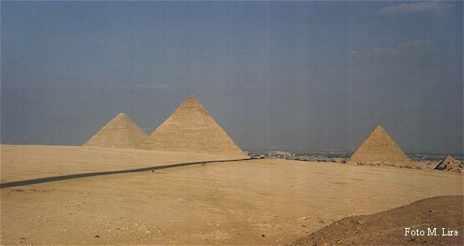


la Sfinge
La Sfinge è una statua con il corpo di leone e la testa del faraone, ricavata da un enorme blocco di roccia.
le piramidi
Le piramidi erano le tombe dei faraoni ed hanno più di 5000 anni.
Africa

Slide 22
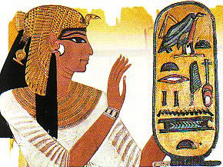
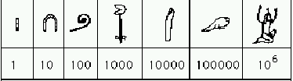
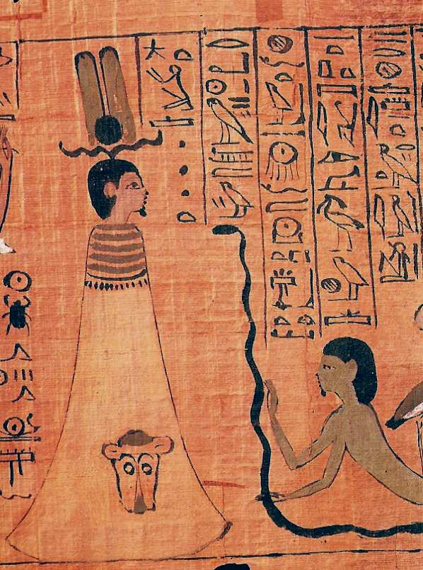
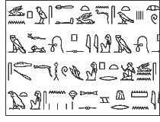

i geroglifici
I geroglifici sono i segni pittorici che compongono il sistema di scrittura utilizzato dagli antichi Egizi.
Africa

Slide 23
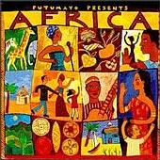
LA MUSICA
In Africa ci sono vari tipi di musicala.
La musica tradizionale è caratterizzata dall’utilizzo di particolari strumenti musicali, spesso prodotti con materiali naturali come zucche, corna, pelli, conchiglie anche se attualmente è in uso una vasta tipologia di materiali artificiali, perlopiù in alluminio o in metallo come lattine, stringhe, tappi di bottiglia, bidoni.
Oltre agli strumenti in senso proprio, troviamo una serie di oggetti che vengono suonati e chiamati “strumenti ritmici”: sonagli, pendagli, fischietti, bracciali, conchiglie etc.

Slide 24
francese
Le Maroc
Le Maroc est un pays au nord-ouest de l’Afrique appartenant au Maghreb. Il est bordé par l’océan Atlantique à l’Ouest, par le détroit de Gibraltar et la mer Médeterranée au Nord, par l’Algérie à l’Est et par la Mauritanie au Sud, au-delà du Sahara Occidental.
Le Maroc a pour capitale Rabat.
Le roi du Maroc s’appelle
Mohammed VI.
Dans le Maroc on parle l’Arabe
et le Francais
Le Maroc
Africa

Slide 25
francese
Le drapeau
Le drapeau du Maroc est rouge avec une étoile au centre.
Les villes principalles du Maroc sont:
Casablanca (الدار البيضاء en arabe)
Rabat (الرباط en arabe)
Fès ou Fez ( فـاس en arabe)
Marrakech (مراكش en arabe)
Agadir (qui signifie « grenier » fortifié en berbère)
Africa

Slide 26
francese
L’histoire du Maroc
Le Maroc parle l'arabe comme langue maternelle.
Le français est la deuxième langue du Maroc.
Le roi du Maroc s’appelle Mohamad 6 (Mohamad Sadis).
Africa

Slide 27


francese
La Cuisine Marocaine
La cuisine marocaine se caractérise par une très grande diversité de plats. Le couscous et le tagine sont très répandus dans la cuisine marocaine ou orientale et sont considérés comme des plats traditionnels. Ils sont préparés à base de moutons et de légumes variés. Durant les fêtes, on mange des plats typiquement maghrébins: les pastillas.
L’ originalité et la richesse de la cuisine marocaine tiennent à la multitude d’ influences qu’elle a subies: la cuisine arabe, certaines récettes encore en cours remontéraient à l’époque des Abbassides, la cuisine berbère pour le couscous en particulier, la cuisine morisque pour les ragoûts et tagines et le mélange sucré salé. On peut également noter une influence des cuisines turque, africaine, juive et des cultures culinaires venant d’Asie du Sud (Inde..).toutes ces influences ont en fait une cuisine riche et. variée
Africa

Slide 28



francese
le couscous
les pastillas
la cuisine marocaine
le tagine
Africa

Slide 29

francese

Slide 30

inglese
Morocco
Morocco is a country in North Africa.
The flag of Morocco is red with a green star.
Africa

Slide 31

inglese
Morocco
A large part of Morocco is mountainous.
The Rif Mountains are located in the North of the country.
In Morocco there are a lot of dunes.
Morocco
Africa

Slide 32


inglese
the mosques
The Hassan II Mosque (in Arabic مسجد الحسن الثاني) is a mosque located in Casablanca.
two images of Hassan II Mosque
Africa

Slide 33

inglese
The royal family
King Mohammed VI (Arabic: الملك محمد السادس للمغرب) is the King of Morocco. He ascended to the throne in July 1999.
Africa

